Slide 1

Git
Parte 01

Slide 2

¿Qué es Git?
Git es un sistema de control de versiones distribuido, diseñado principalmente para facilitar el desarrollo colaborativo de software.
Permite a los desarrolladores trabajar en un mismo proyecto de forma simultánea, gestionando cambios en el código de manera eficiente.

Slide 3
¿Qué es GitHub?
GitHub es una plataforma de alojamiento y colaboración para proyectos de desarrollo de software que utilizan el sistema de control de versiones Git.
Permite a los desarrolladores y equipos de programación almacenar, gestionar y compartir su código fuente, así como colaborar en proyectos de forma remota.

Slide 4




Trabajo Local
Trabajo Remoto

Slide 5
ACTIVIDAD
Descargar e instalar Git en el equipo de computo.
Crear una cuenta en https://github.com/
Crear un repositorio publico en la cuenta de GitHub, el repositorio debe tener el nombre: ADSO-2925888-APRENDIZ

Slide 6
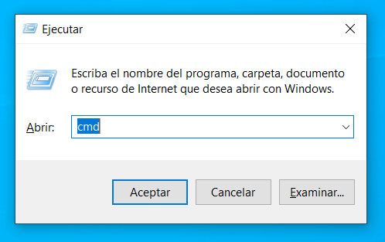
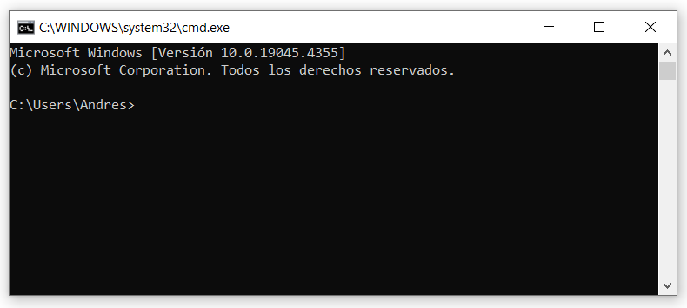
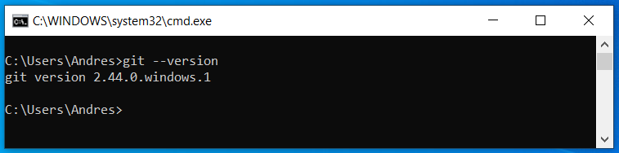
CONFIGURAR USUARIO
GIT
- Abrir la ventana de ejecución (Windows + r) y escribir el nombre del comando CMD.
- Verificar si Git esta instalado y configurado como variable de entorno, con el comando:
git --version

Slide 7
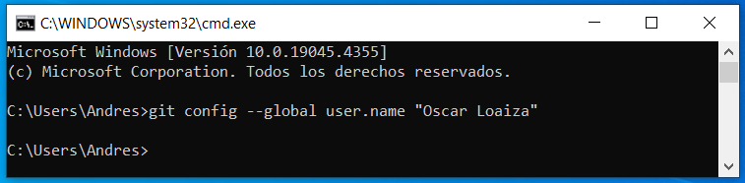
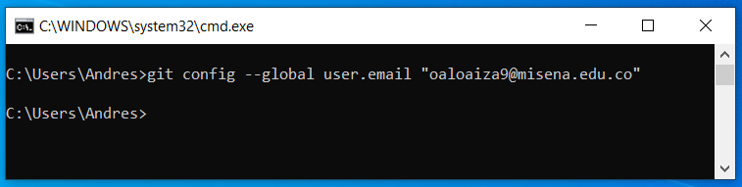
CONFIGURAR USUARIO
GIT
Registrar el nombre del usuario con el comando:
git config –-global user.name [Nombre Usuario]
Registrar el correo electrónico del usuario con el comando:
git config –-global user.email [correo@mail.com]

Slide 8
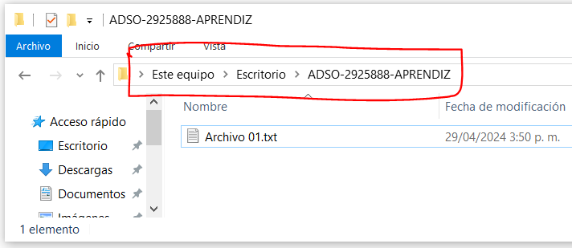
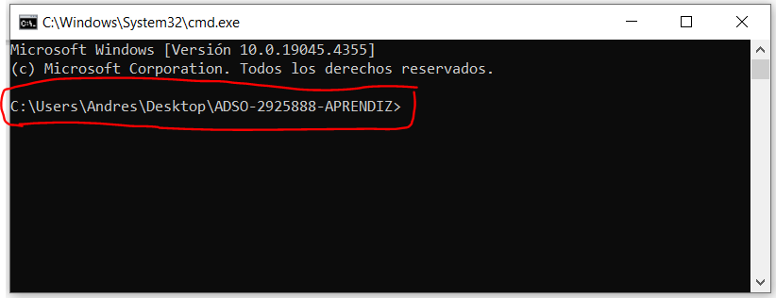
CREAR CONTROL
DE VERSIONES CON GIT.
En la carpeta donde se encuentra el proyecto, abrir la terminal. Para esto podemos escribir el comando CMD directamente en la barra de direcciones.

Slide 9
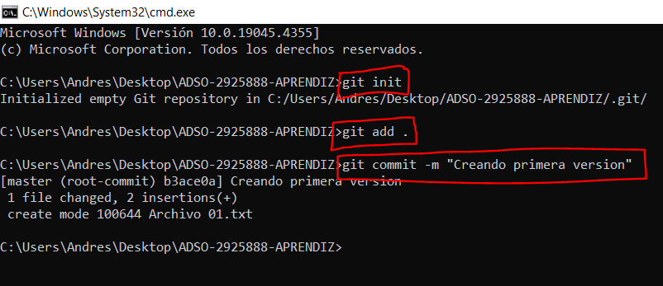
CREAR CONTROL
DE VERSIONES CON GIT
Con la terminal abierta, realizamos los siguientes comandos:
git init
Inicializa el control de versiones de Git, solo se realiza 1 vez.
git add .
Agregamos los archivos al control de versiones o confirmamos cambios para versionar.
git commit –m “xxxxxxxxxx”
Crea la nueva versión con la descripción indicada.

Slide 10
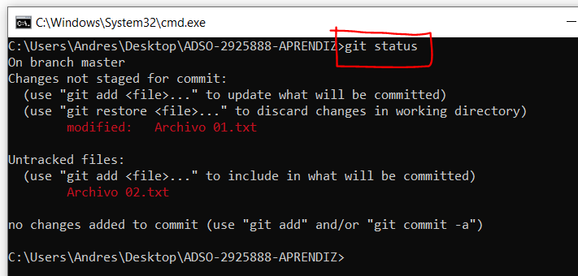
¿Cuándo debo versionar?
Cada vez que se realicen modificaciones a los archivos contenidos en la carpeta donde se inicializo git, se puede realizar una nueva versión. Se puede revisar para estar seguros usando el comando: git status
Para generar nuevas versiones usamos:
git add .
git commit –m “xxxxxxxxxx”

Slide 11
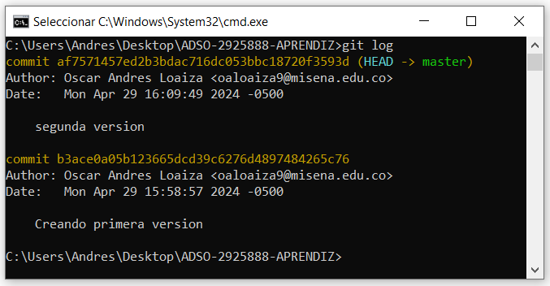
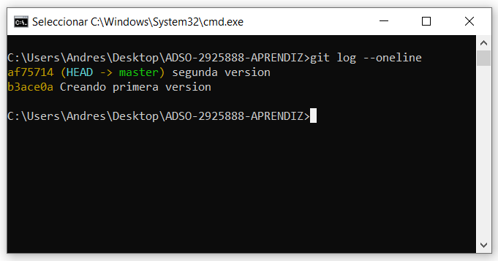
REVISAR LA LISTA DE
VERSIONES CREADAS
Listar versiones con detalles:
git log
Listar versiones de forma resumida:
git log --oneline

Slide 12
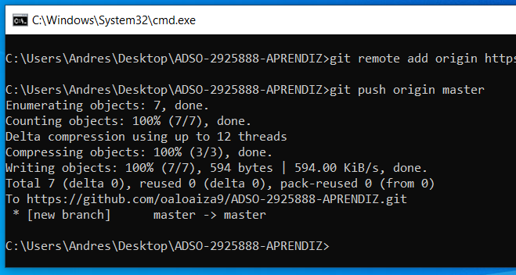
SUBIR VERSIONES A
GITHUB
Teniendo una carpeta donde se ya se este realizando control de versiones, se puede realizar el envio de la ultima versión al repositorio remoto (GitHub), con los siguientes comandos:
Configurar la dirección remota:
git remote add origin http://github.com/usuario/repositorio.git
Cada repositorio o carpeta creada en GitHub tiene una URL diferente.
Deben usar la URL que crearon para el proyecto.
Realizar el envío a GitHub, a la rama master:
git push origin master
Al realizar el envío la primer vez, es posible que solicite
credenciales de acceso y autorización.

Slide 13
OTROS
COMANDOS BASICOS GIT
git init
Inicializa un nuevo repositorio Git en un directorio existente.
git clone [URL]
Clona un repositorio remoto en tu máquina local.
git add [archivo]
Agrega un archivo al área de preparación (staging area) para ser incluido en el próximo commit.
git commit -m "[mensaje]“
Crea un nuevo commit con los archivos que están en el área de preparación, junto con un mensaje que describe los cambios realizados.
git status
Muestra el estado actual del repositorio, incluyendo los archivos modificados, los archivos en el área de preparación y cualquier otro estado relevante.

Slide 14
OTROS
COMANDOS BASICOS GIT
git log
Muestra un registro de los commits realizados en el repositorio, con información como el autor, la fecha y el mensaje del commit.
git branch
Lista todas las ramas locales y muestra en cuál estás trabajando actualmente.
git branch [nombre_rama]
Crea una nueva rama con el nombre especificado.
git switch [nombre_rama]
Cambia a la rama especificada.
git merge [nombre_rama]
Fusiona los cambios de la rama especificada con la rama actual.

Slide 15
OTROS
COMANDOS BASICOS GIT
git pull
Obtiene los cambios del repositorio remoto y los fusiona con tu rama local.
git push
Sube los cambios locales al repositorio remoto.
git remote –v
Muestra los repositorios remotos configurados para el proyecto.
git remote add [nombre_remoto] [URL]
Agrega un nuevo repositorio remoto con el nombre especificado y la URL proporcionada.
git diff
Muestra las diferencias entre los cambios realizados en los archivos en el directorio de trabajo y el área de preparación.

Slide 16
OTROS
COMANDOS BASICOS GIT
git checkout -b [nombre_rama]
Crea una nueva rama y cambia a ella en un solo paso.
git reset [archivo]
Retira un archivo del área de preparación sin descartar los cambios realizados en el archivo.
git reset --hard [commit_id]
Restaura el repositorio al estado de un commit específico, eliminando todos los cambios posteriores.
git stash
Guarda temporalmente los cambios locales en una pila de cambios (stash) para que puedas trabajar en otra cosa.
git stash pop
Aplica el cambio más reciente guardado en el stash y lo elimina de la pila de cambios.

Slide 17
OTROS
COMANDOS BASICOS GIT
git cherry-pick [commit_id]
Aplica los cambios de un commit específico a la rama actual.
git rebase [rama_base]
Reorganiza la historia de los commits para que la rama actual se base en la rama especificada en lugar de fusionar los cambios.
git tag [nombre_tag]
Crea un nuevo tag (etiqueta) en el commit actual.
git tag -a [nombre_tag] -m "[mensaje]" [commit_id]
Crea un nuevo tag anotado en un commit específico con un mensaje descriptivo.
git push –tags
Sube todos los tags locales al repositorio remoto.

Slide 18
OTROS
COMANDOS BASICOS GIT
git fetch
Obtiene los cambios del repositorio remoto sin fusionarlos con tu rama local.
git branch -d [nombre_rama]
Elimina una rama local después de fusionar sus cambios.
git branch -D [nombre_rama]
Forzosamente elimina una rama local, incluso si no se han fusionado sus cambios.
git config --global [opción]
Configura opciones globales de Git, como nombre de usuario, correo electrónico, etc.
git help [comando]
Muestra la documentación de ayuda para un comando específico de Git.

